Slide 1

Python初級
OK

Slide 2
Contents
■本日の講座の目的と皆さんの思いの言語化
■Pythonではどんなことができるの?
■ライブラリってなに？
■考えることを楽しもう
■具体的なコードの書き方
■練習課題
■本日のまとめと感想

Slide 3
本日の講座の目的と皆さんの思いの言語化
OK
スキルを身につけるときや覚えるときには目的意識を持つことがとても重要になってきます
下のことを言語化しましょう
・いま具体的にどんなことが課題になっていますか？
・それを解決するために今は、何が必要だと思っていますか？
・今日は何を（どんなスキル）持ち帰りたいですか？

Slide 4

Pythonではどんなことができるの?
OK
言語の特徴
なぜ今Pythonという言語がこれだけ人気なのかをPythonという言語の特徴をまとめながら見ていきましょう
プログラミング初心者に優しい
少ないコードで簡潔にプログラムを書けることが魅力の一つとして多くあげられます
言語によって、一つの動作を指示するのに長くて複雑なコードを書かなくてはいけなかったりしますが
Pythonは他の言語と比べて、読み解きやすく、短いコードで表現されており、プログラミング初心者に
優しい開発言語になっています
豊富なライブラリ
アルゴリズムを一から考えなくても、既に活用できるライブラリが豊富にあり、それらを組み合わせる
ことによって、品質の安定したアプリなどが作れます
Djangoというようなフレームワーク(アプリケーションのフォーマットデータのようなもの)もあり、
手順書通りにコードを書いていけば誰でも簡単にアプリが作れます
専門分野に強い
Pythonは1991年にオランダで誕生し、ちょうどその頃1985年をピークに第二次AIブームが起きていま
した。Pythonはその影響を受けて、AIに関するライブラリを多く備えており、当時の主軸にあった
ES(エキスパート・システム)の影響もうけ、各分野の専門的なライブラリも搭載されました。
2000年代のAI冬の時代を経て、現在は第三次AIブームであり、サイド注目を集めました

Slide 5


ライブラリってなに？
OK
違いがわかれば覚えやすい
ライブラリとは、既にいろんな機能が書かれたプログラムのようなものです
これを使うことによって、ゼロからプログラムを組まなくてもいいことがあります
ライブラリだけで考えてしまうとわかりづらいと思うので、他のことと併せて覚えていきましょう
下の図のように覚えることがオススメです
モジュール
拡張子が「.py」のファイル
単体でも動く
コンポーネント
拡張子が「.py」のファイル
単体では動かない
パッケージ
モジュールの集まったもの
ライブラリ
複数の機能のまとめられたプログラム
単体では動かない

Slide 6
ライブラリってなに？
これ使えば、あんまりコード書かなくてもプログラムが作れちゃう♬
OK
よく使われるライブラリ
ライブラリ名 | 使用方法 | 分類
string | 文字列操作 | 標準
datetime | 日付や時刻を扱う | 標準
random | 乱数の生成 | 標準
pathlib | オブジェクト指向のファイルシステムパス | 標準
sqlite3 | データベース操作 | 標準
openpyxl | Excelファイルの読み書きができる | 外部
Tkinter | GUI関連の操作 | 標準
shutil | 高水準のファイル操作 | 標準
Numpy | 数値計算 | 外部
Scipy | 科学技術計算 | 外部
Pandas | データ分析 | 外部
Matplotlib | グラフデータ | 外部
Pygame | ゲーム作成 | 外部
Django | WEBアプリ作成フレームワーク | 外部
beautiful soup | WEBスクレイピング | 外部
Tensorflow | 機械学習 | 外部

Slide 7

考えることを楽しもう
OK
オブジェクト、クラス、インスタンス
?
設計図
ここでもそれぞれの違いから見ていきましょう
オブジェクト
プログラムに書かれているすべてのモノや事柄のこと
コード
クラス
クラス
関数
設計図のようなもの
プロパティ(特徴)とメソッド(機能)が書かれている
~設計図1~
・こんな形
・こんな特徴
・こんな動きをする
インスタンス
設計図を元に実際に作ったもの
これがあるから大量に同じものを作れる

Slide 8
考えることを楽しもう
OK
どうやって考えればいいの？
一から何かを作るのは、慣れてきた人でも難しいものです
大事なこと下のようなことです
・これから、または、これはどんなアルゴリズムなのかを理解する
・人が実際に行う動作としては、どんな感じになるのだろうか？
・考えるための材料は集められたか？
プログラムはあくまで、人のおこなう動作を勝手にやってくれるものにすぎません
人のおこなっている動作を超高速で、かつ、正確におこなっているだけです
プロ
あらかじめ
グラム
書かれたもの
プログラム
予定表

Slide 9
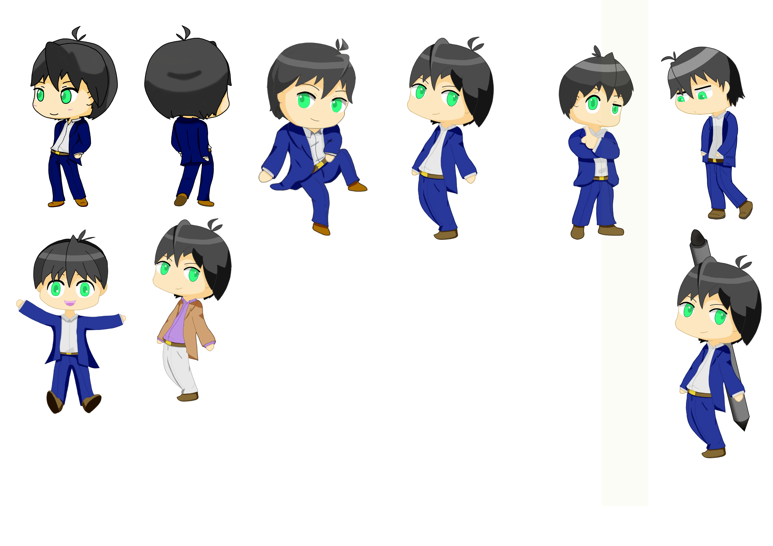
考えることを楽しもう
OK
考えるための材料集め
プログラムを作るためには、先ずはアルゴリズムを考える必要があります
そのポイントは下のようになります
・何をしたいのか(目的)
・どんな状態からスタートするのか(起動条件)
・何に対して操作をしたいのか(セルなのか、中の文字なのか)
・どんな処理(動作・計算)をしてほしいのか
・人がどんな茶々を加える可能性があるのか(バグを潰す)
上記のポイントを考えながら、必要に応じてフローチャートを作ってまとめていきましょう
＊ボールペンと紙でサラサラっと書くことをお勧めします
間違えたらそのまま残して、別のスペースに書きましょう

Slide 10
考えることを楽しもう
OK
フローチャートの作り方のコツ
フローチャート作るための一番のポイントは規則性です
その作業の規則性をいかに見つけるかが重要です
＊この作業は同じことの繰り返しなんだよな～
＊でもこの作業の時は違うんだよな～
＊ケースが多すぎなんだけど、ある程度規則性はあるんだよな～
先ずは、こんなことが見つかってこれば大丈夫です!!
ココから細かく落とし込んでいけばいいだけのことです
アルゴリズムは大きくわかれば、3つのブロックにしか分かれません
入力操作
処理(加工)操作
出力操作

Slide 11

考えることを楽しもう
OK
ワンポイント
フローチャートを作る目的は、VBAを作るためなので、ココではあまりや形などにはこだわらないようにしましょう
大事なのは、作業をどこで区切っていけばいいかです
先ずは大雑把に区切っていきながら後から細かく分けていきましょう
フローチャートの作り方のコツ
言語化した作業内容をフローチャートにしていきます
フローチャートの形をご説明します
開始、終わり
参考例
開始
処理、作業
読み込み
読み込み、書き出し、出力、入力
分岐
F
条件分岐
T
処理1
処理2
繰り返し処理
書き出し

Slide 12

考えることを楽しもう
OK
フローチャートの作り方のコツ
作業の言語化をさらに細分化すれば、あとはそれをコードにするだけです
大事なのは言語化です!!
言語化
チャート化
コード化
・A1セルの値を読み取る
・読み取った値が、4以上なら
処理1をして、違うなら処理2
とをする
・処理1は、4に5をかける
・処理2は、4に5を足す
・結果をB3に書き出す
・
・
・
開始
t = Cells(1,1)
If t >= 4 then t = t * 5
else t = t + 5
End If
Cells(3,2) = t
・
・
・
読み込み
分岐
F
T
処理1
処理2
Excel操作の例です
書き出し

Slide 13
考えることを楽しもう
OK
変数とはなにか？
変数やコード1行の見方、考え方を説明します
左辺 = 右辺
上記のようなコードを読み下すと…
右辺の内容を左辺に反映させなさい(入れなさい)
というように読みます
左辺の変数には何が入っていることになるでしょう？
例題
① x = 1
② y = “ストアカ”
③ z = 2 +5

Slide 14
考えることを楽しもう
OK
配列とは何か？
ここから少しずつ難易度が上がってきます
配列は、簡単に言うと変数の塊です
変数は、一つの値しか入れられませんが、配列は複数の値を順番に並べて入れることができます
このような形を一次元配列といいます
二次元、多次元とより複雑なものがありますがココでは触れません
変数
配列
X
X0
X1
X2
X3
X4
X5
xという塊の変数に値をどんどん入れていく
呼び出すときは【x(1)】というように行う

Slide 15
考えることを楽しもう
OK
繰り返し処理とは何か？
作業するときに同じようなことを何度もした経験はないですか？
例えば、メモ帳のデータを担当者名を変えて、メールソフトに貼り付けて送信するといったような作業です
こんな時には繰り返し処理を使うと便利です
新規メールを作る
メモ帳を開く
メモ帳のデータをコピー
新規メールに張り付ける
メールを送る
担当者のアドレスを張り付ける
担当者名を書き替える
担当者名リストを確認する
繰り返しは、回数で終わったり、何かがなくなるまで続けるということが多いと思います
＊今回の場合は、担当者名をすべて読み終わるまでなど

Slide 16
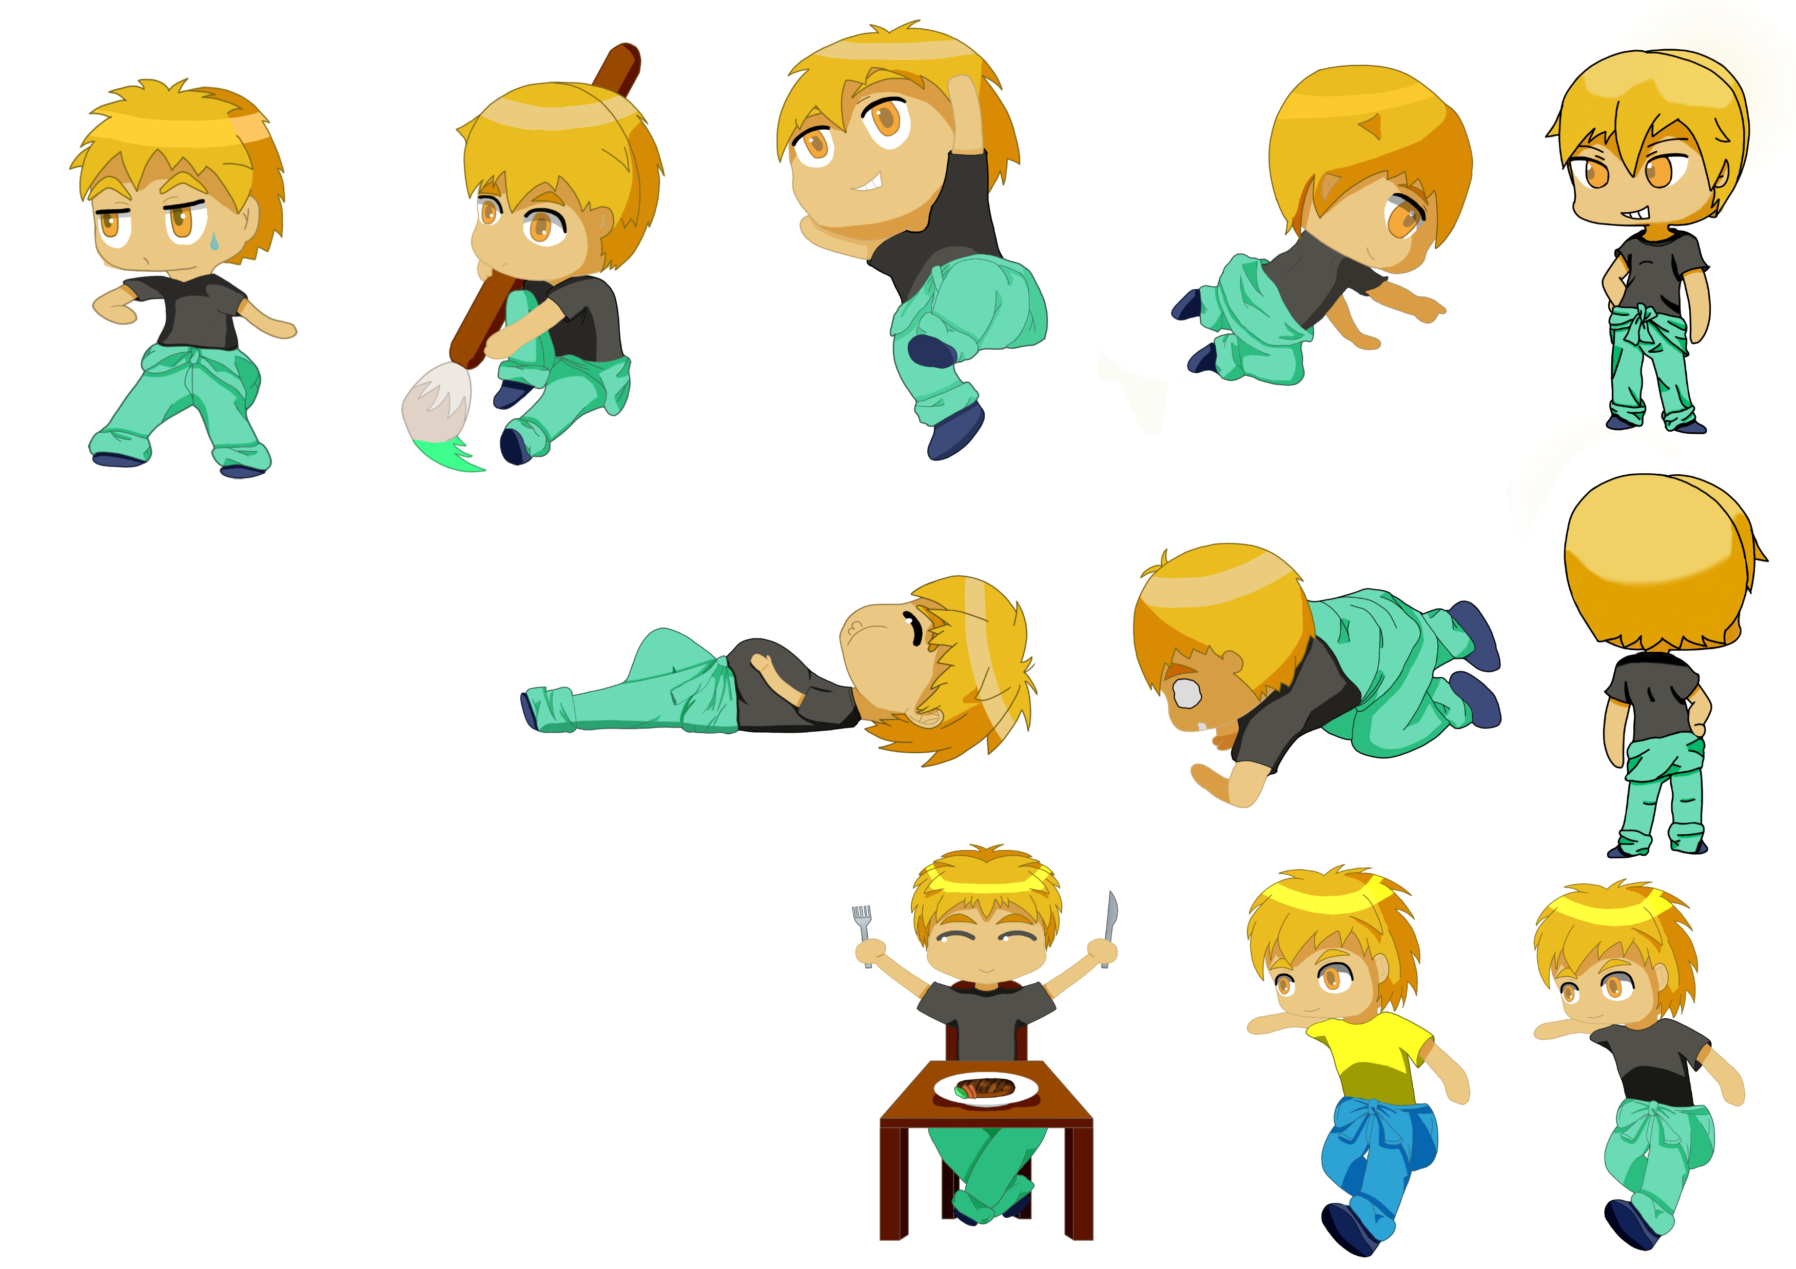

考えることを楽しもう
OK
条件分岐とはなに？
難しく書いていますが、YESかNoかを判断することです
プログラミングではTrueかFalseといいます
これがあるからプログラムは様々な動作をすることができます
開ける
宝を手に入れた
True
宝箱をあける？
False
開けない
何も起きなかった

Slide 17

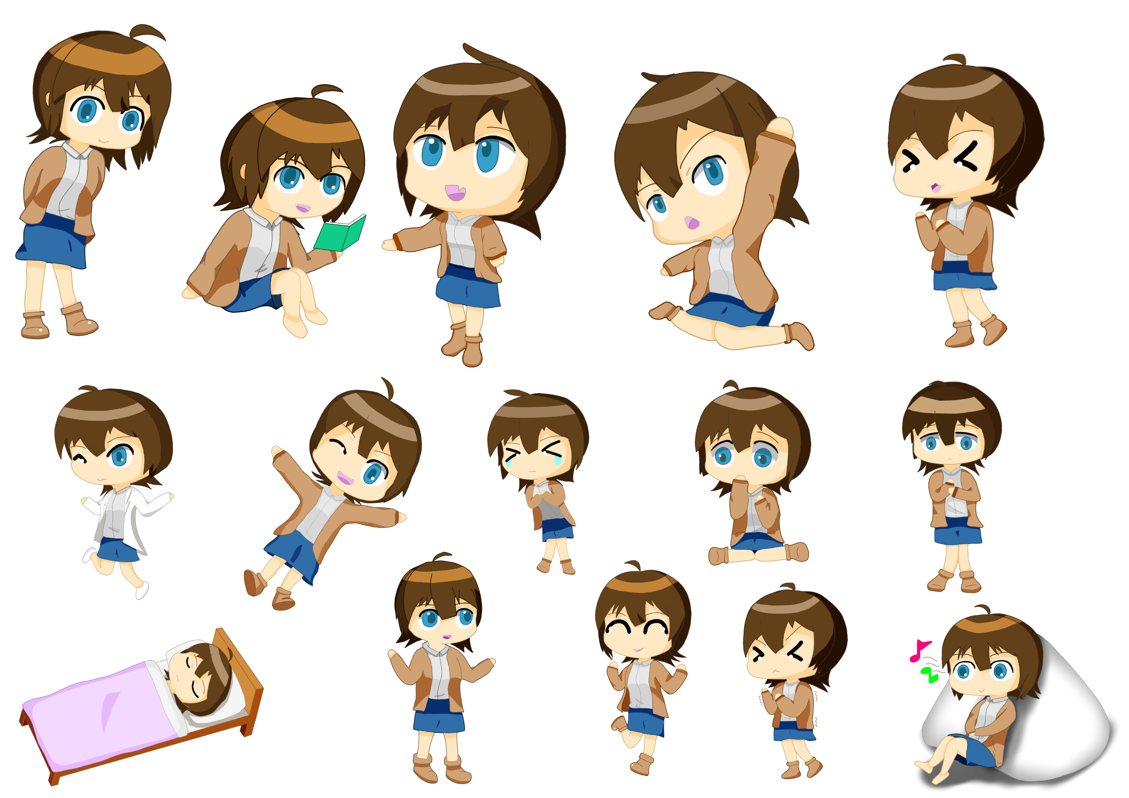

考えることを楽しもう
OK
引数と戻値って何？
日常生活ではほぼ触れない言葉だと思います
これは値や変数をプログラムがどう扱っているかを表している言葉です
引数
今作業している
プログラム
変数x
他のプログラム
~解説~
他のプログラムから変数や値を引き込みますよという意味で、引数といわれています
xという変数がないと動かないよ～
xっていう変数あげるよ
戻値
動かしている
プログラム
起動指令
他のプログラム
~解説~
プログラムで他のプログラムを起動させて、その動かしたプログラムで作った変数や値を元のプログラムに戻しますよという意味で、引数といわれています
変数x
この仕事やってほしい
できたら変数xを戻してね
変数xを作ったから戻すね

Slide 18
考えることを楽しもう
OK
データ型って何？
これも普段聞きなれない言葉かもしれませんが、Excelを使ったことがある人は必ず触れています
端的に言うと『この値は日付です』『この値は数字です』などということです
プログラミングでは、この型がとても大事になってきます
型名 | 内容 | 例
int | 整数 | 1
float | 浮動小数点 | 3.14
bool | 判定 | True,False
str | 文字列 | ストアカ
datetime | 日付 | 2021/1/1
lsit | 配列 | [1,1,1,1,1,1,1,1]
dictionary | 辞書 | {‘key1’:’val1’, ‘key2’:’val2’}
tuple | 配列 (格納要素変更不可) | (1,1,1,1,1,1,1,1)
例題
左辺の変数には何が入っていることになるでしょう？
① x = “2021-1-1”
② y = 1
③ z = datetime(x) + int(y)

Slide 19
考えることを楽しもう
どうやって入力して、
どうやって出力しようかな
OK
入出力は意外と限定されている
プログラムを作りたいときに大事なことは、
最初状態を設定し、最後の状態をイメージすることです
これがきっちり決まっていれば、プログラムはできたも同然です
そのぐらい大事な要素です
でもどちらの形も実はあまり種類はないです
入力
出力
Jpeg
Excel
GUI入力
CUI入力
Word
wav
Webサイト
メモ帳
png
MP4
PDF
PPT
MP3
他のPG
メール

Slide 20

考えることを楽しもう
OK
Pathって何?
簡単に言えば、住所と道順の組合せのようなものです
パソコンのデータは必ず、ドライブといわれている記憶装置に入っており、そこから枝分枝分かれをしてDeskTopや、各フォルダにデータが置かれています
ドライブの中のディレクトリが木のように分かれていることからディレクトリツリーとも言われていて、これを自在に移動することで、プログラムをより幅のある動きるようになります
カレントディレクトリから見てメインドライブまでのパス
絶対パス
例 : C:\Users\XXX\yyyy\zzz
現在作業中の
ディレクトリ
カレントディレクトリ
例 : .\qqq
.は、今のディレクトリ内にある別のデータを見るという意味です
(書かなくてもいいこともある)
カレントディレクトリから見ての何かをしたいディレクトリまでのパス
相対パス
例 : ..\aaa\bbb\ccc
..は、一つ上のディレクトリに移動するという意味です

Slide 21
考えることを楽しもう
OK
インデントの役割
プログラムを見るとよく字下げをしている部分がありますがあれは、決して適当に付けているわけではありません
特にPythonではとても重要な意味を持っています
字下げをしている部分を一つのブロックとして、Pythonは認識をしています
この後覚えていくfor文やif文のは、『字下げの部分までがこの構文ですよ』という一身なので、きちんと理解をして使えるようにしていきましょう
ただし、Python以外の言語ではインデントの意味合いが変わったり、意味がなかったりするものがあるので、注意してください
aaaaaaaaaaaaaaa
bbbbbbbbbbbbbbb
If dddddddddddd:
eeeeeeeeeeee
If gggggggggggggg:
if hhhhhhhhhhhhhhh:
ccccccccccccccc
ココで1ブロック
ココで1ブロック
ブロックの中に
さらにブロックが入っている
この書き方を
入れ子(ネスト)
といいます
ココで1ブロック

Slide 22
具体的なコードの書き方
OK
書くことよりも読むことを先ずは覚えていこう
世の中には、読み下しという言葉があります
よく勉強し初めるときに一生懸命コードを書きだす方が多いですが、実はそれでは非効率です
中学生時代にやっていたテスト勉強を思い出してください
ノートに書いて覚えていたという方はいませんか？実はPCでコードを書くのもノートに教科書の文字を写すのもやっていることはまるで同じです
書いて覚えるより、読んで覚える方が圧倒的に効率がいいのです
10分間で1つのプログラムコードを書くなら、10分同じコードを何度も読んで、見ないでも書けるぐらい理解したほうがいいのです
いきなりこんな大量のコード書けねぇよ…
まるで写経じゃん…
自分が何を書いているかもよくわかってないし…

Slide 23

具体的なコードの書き方
OK
書くことよりも読むことを先ずは覚えていこう
その時の読む技術として読み下しがあります
端的に言ってしまえば、コードを日本語に変えて理解するということをします
これができれば、確実にコードが書けるようになりますし、また似たようなプログラムと遭遇した時に何となく読めるようになります
コードは読むことさえできれば、必ず書けます
えぇっと…
1行目はExcelのデータをCドライブまで探しに行く
探す条件は”data”とファイルの名前に含まれているものすべてが対象で、その次に………

Slide 24
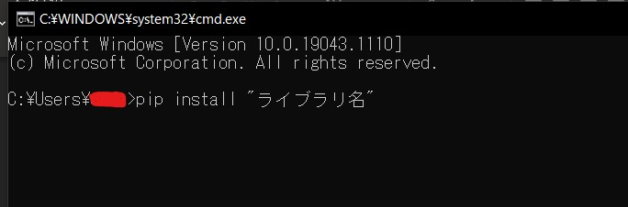
具体的なコードの書き方
OK
ライブラリ、モジュールの使い方
何から何を使うか
読み下し
＊標準関数は定義しなくても使えます
カレントディレクトリにあるtest.txtを開きなさい
文字形式はutf-8です
開いたら中身を読取って、yに入れなさい
yを表示しなさい
xに入れて開いていたtest.txtを閉じなさい
x = open('test.txt',encoding='utf-8')
y=x.read()
print(y)
x.close()
外部ライブラリを使いたいときは、
事前にコマンドプロントで
“pip install ‘ライブラリ名’”でインストールしておく
読み下し
ここではdatetimeというモジュールから
dateを使います
xに()の値を使って、日付データを作って入れなさい
from datetime import date
x = date(2021,1,1)

Slide 25
具体的なコードの書き方
OK
入力関係
コンソール内での入力
読み下し
x = input(‘入力してね’)
コンソールに”入力してね”と表示して、文字を入力できるようにする
入力した文字はxに入れなさい
読み下し
テキストボックスから値の入力
ここではtkinterモジュールを使い、呼びやすいようにTKというあだ名をつけます
tkのTkを起動させて、rootに入れなさい
Tkのgeometry機能を使って、400x200の窓を作ります
gettextという関数をつくりなさい
madoに入っている文字を最初から最後まで読み取って、outputに入れないさい
outputを表示しなさい
入力窓のサイズ(高さ)は10とします
madoを表示しなさい
ボタンを作り(サイズは高さ1、幅10)、そこに関数を入れなさい
Btnを表示しなさい
常に実行し続けなさい
import tkinter as tk
root = tk.Tk()
root.geometry("400x240")
def gettext():
output=mado.get("1.0","end")
print(output)
mado=tk.Text(root, height=10).pack()
btn=tk.Button(root, height=1, width=10
,text=“入力“,command=gettext).pack()
root.mainloop()

Slide 26
具体的なコードの書き方
OK
入力関係
ラジオボタンからの入力
読み下し
import tkinter
root = tkinter.Tk()
root.geometry("400x240")
var = tkinter.IntVar()
var.set(0)
rdo1 = tkinter.Radiobutton(root,value=0
,variable=var,text='ストアカ' ).pack()
rdo2=tkinter.Radiobutton(root,value=1
,variable=var,text='Python' ).pack()
rdo3 = tkinter.Radiobutton(root,value=2
,variable=var,text='学習’ ).pack()
var.get()
root.mainloop()
ここではtkinterモジュールを使い、呼びやすいようにtkというあだ名をつけます
tkのTkを起動させて、rootに入れなさい
Tkのgeometry機能を使って、400x200の窓を作ります
ラジオボタンを使えるようにしなさい
初期設定にしなさい
ラジオボタン機能を使って”ストアカ”というボタンを作りなさい
ラジオボタン機能を使って”Python”というボタンを作りなさい
ラジオボタン機能を使って”学習”というボタンを作りなさい
チェックが入ったら、取得しなさい
常に実行し続けなさい

Slide 27
具体的なコードの書き方
OK
出力関係
コンソール内での文字の表示
読み下し
print(‘ストアカ’)
ストアカを表示しろ
メッセージボックスで表示
読み下し
ここではtkinterというモジュールのmessageboxを使います
Infoバージョンのメッセージボックスで()の中の文字を表示しなさい
from tkinter import messagebox
messagebox.showinfo(‘お題目’, ‘ストアカ’)
# （警告）
showwarning
#（はい・いいえ）
Askquestion
# （OK・キャンセル）
Askokcancel
# （再試行・キャンセル）
messagebox.askretrycancel
同じ機能でも、ちょっと違った見せ方ができるものが他にもいっぱいあるんやっ!!

Slide 28
具体的なコードの書き方
演算子 | 使用方法 | 例
+ | 左辺に右辺を足す | 2+5
- | 左辺から右辺を引く | 2-5
* | 左辺と右辺を掛ける | 2*5
/ | 左辺から右辺を割る | 2/5
// | 左辺から右辺を割って、小数点以下は切り捨て | 2//5
% | 左辺を右辺で割った余りを計算 | 2%5
** | 左辺を右辺乗する | 2**5
計算関係
四則演算の方法
右のような演算子を使って、計算をすることができます
慣れないものもあると思うので、使ってみて覚えていきましょう
読み下し
調整しました
これでOK
print(’10 + 5’)
10 + 5という文字を表示しろ
読み下し
print(10 + 5)
10 + 5の計算結果を表示しろ
読み下し
x = 100 + 5 *2
print( x )
Xに計算式の答えを入れなさい
それを表示しなさい

Slide 29
具体的なコードの書き方
OK
処理関係
文字をつなげる
読み下し
x = “ストアカ”
y = “楽しい!!”
print(x + y)
xに”ストアカ”を入れなさい
yに”楽しい!!”を入れなさい
xとyの文字をつなげて表示しろ
文字を数える
読み下し
x = “ストアカ”
print(len(x))
xに”ストアカ”を入れなさい
xに入っている文字は何文字か数えて表示しろ
文字の中に特定の文字がどれだけ入っているか
読み下し
x = “ストアカ”
print(x.count(‘ス’))
xに”ストアカ”を入れなさい
xに入っている文字の中に“ス”が何個あるか数えて表示しろ

Slide 30
具体的なコードの書き方
調整しました
これでOK
処理関係
文字を置き替える
読み下し
x = ‘ストアカ‘.replace(‘ス’,’カ’)
print(x)
“ストアカ”の文字の中に“ス”があれば”カ”に変換して
xに入れなさい
Xに入っている値を表示しろ
文字を数字として認識させる
読み下し
x = “1”
print(int(x))
xに”１”を入れなさい
xの中の文字を数字として表示しろ
区切り文字を付ける
読み下し
print(1,2,3,4,4,5,sep=‘:’)
1,2,3,4,4,5,を‘：’で区切って表示しろ

Slide 31

具体的なコードの書き方
調整しました
これでOK
処理関係
文字か数字を判定
読み下し
x = input(‘入力してね’)
print(x.isdigit())
xに()の中に入力された文字を入れなさい
xに入っている値が数字ならTrue
文字ならFalseを表示しろ
配列の中のどの文字が何個入っているか数えなさい
読み下し
from collections import Counter
x = [‘フ’,’ィ’,’ン’,’セ’,’ン’,’ト’]
print(Counter(x))
CollectionsというモジュールのCounterを使います
xに辞書型で”フ”,”ィ”,”ン”,”セ”,”ン”,”ト”を入れなさい
xに入っている各文字が何文字入っているかを表示しろ
文字列操作は、いろんな場面で出てくるから覚えていくと便利やよ

Slide 32

具体的なコードの書き方
演算子 | 使用方法 | 例
< | 左辺の方が右辺より小さい | a<b
<= | 左辺は右辺以下 | a<=b
> | 左辺の方が右辺より大きい | a>b
>= | 左辺は右辺以上 | a>=b
== | 左辺と右辺は等しい | a==b
!= | 左辺と右辺は等しくない | a!=b
処理関係
条件分岐
調整しました
これでOK
読み下し
x = 3
if x == 2:
print(‘あたり’)
else:
print(‘はずれ’)
xに3を入れなさい
もし、xが2と等しいなら、’あたり’を表示しろ
そうでなければ、’はずれ’を表示しなさい
読み下し
x = 3
if x == 2 or x == 5:
print(‘あたり’)
elif x == 3 :
print(‘どちらともいえない’)
else:
print(‘はずれ’)
xに3を入れなさい
もし、xが2か５なら’あたり’を表示しろ
xが3なら‘どちらともいえない’を表示しろ
そうでなければ、‘はずれ’を表示しろ

Slide 33
具体的なコードの書き方
調整しました
これでOK
処理関係
回数を指定して繰り返し
読み下し
for x in range(0,10):
print(x,’日’)
xに0から10までを順番に入れなさい
xに’日’をつけて表示しろ
配列を使って繰り返し
読み下し
x = [‘野球’,’サッカー’,’バレー’,’カバディ’]
for y in x:
print(y)
xに配列で’野球’,’サッカー’,’バレー’,’カバディ’を入れなさい
yにxの配列の値を順番に入れなさい
Yの値を表示しろ
配列の一部を使って繰り返し
読み下し
x = [‘野球’,’サッカー’,’バレー’,’カバディ’]
for y in x[1:3]:
print(y)
xに配列で’野球’,’サッカー’,’バレー’,’カバディ’を入れなさい
yにxの配列の値のindex番号1から２までのものに入れなさい
Yの値を表示しろ

Slide 34
具体的なコードの書き方
調整しました
これでOK
緑の枠の元の吹き出しは消して、余計な余白は調整してください
グループ化しているものの枠の調整には注意してください
処理関係
条件を使って繰り返し
読み下し
x = 10
while x >= 0:
print(x,’日’)
x = x - 1
xに10を入れなさい
xの値が０以上ならxに’日’をつけて表示しろ
xにxの値から-1したものを入れなさい
繰り返し条件から抜ける、処理を飛ばす
読み下し
for x in range(0,10):
if x == 5:
break
if x == 3:
continue
print(x,’日’)
xに0から10までを順番に入れなさい
もし、xの値が５なら繰り返し処理から抜けなさい
もし、xの値が３なら繰り返し処理の先頭に戻りなさい
xに’日’をつけて表示しろ

Slide 35
具体的なコードの書き方
これでOK
関数関係
関数の作り方
読み下し
def test(name):
print(name,‘さんはすごい’)
test(‘内藤’)
test(‘進藤’)
testという関数を作ります
関数を呼び出す時に、引数としてnameを使います
nameに’さんはすごい’を付けて、表示しろ
test関数を呼び出し、引数として’内藤’を渡す
test関数を呼び出し、引数として’進藤‘を渡す
関数の作り方
読み下し
def test(name):
return str(name)+‘さんはすごい’
print(test(‘内藤’))
print(test(‘進藤’))
testという関数を作ります
関数を呼び出す時に、引数としてnameを使います
文字列のnameに’さんはすごい’を付けて、表示しろ
test関数を呼び出し、引数として’内藤’を渡す
test関数を呼び出し、引数として’進藤‘を渡す

Slide 36
具体的なコードの書き方
チェック依頼
ライブラリを使ってみよう
読み下し
Excelのデータの読み込み
openpyxlモジュールを使います
wbに”text.xlsx”のデータを入れなさい
wb内にあるシートデータを順に入れなさい
シートデータがなくなるまで繰り返しなさい
sheet内にある列の数を順にrowに入れなさい
列データがなくなるまで繰り返しなさい
row内にあるセルデータを順にcellに入れなさい
セルデータがなくなるまで繰り返しなさい
cellに入っているデータを表示しろ
import openpyxl
wb = openpyxl.load_workbook(r"test.xlsx")
for sheet in wb:
for row in sheet:
for cell in row:
print(cell.value)
配置が他のページと違う
合わせてください
下の余白はキャラを使ったりして有効活用してください

Slide 37
他のページと青の枠の余白が違いすぎます
具体的なコードの書き方
Excelを開いてデータの書込み、保存、複数に分けて保存
読み下し
import openpyxl
wb = openpyxl.Workbook()
ws = wb.active=0
ws['A1'].value = "担当者"
ws['B1'].value = "売上"
x = ['田中','斉藤','後藤']
y = [100,200,50]
row = 2
num = 0
for z in x:
ws['A'+str(row)].value = x[num]
ws['B'+str(row)].value = y[num]
row +=1
num +=1
wb.save(r'test.xlsx’)
wb.save(r‘test1.xlsx’)
openpyxlモジュールを使います
wbにExcelファイルを新規作成して入れなさい
Wsに0番目のシートを有効にして入れなさい
A1に”担当者”を入れなさい
B1に”売上”を入れなさい
Xに辞書型で”田中”,”斉藤”,”後藤”を入れなさい
Yに辞書方で100,200,50を入れなさい
rowに2を入れなさい
numに0を入れなさい
Zにxの値を順番に入れなさい
Xの値がなくなるまで繰り返しなさい
‘A’とrowの値を加えた場所に、xのnum番目の値を入れなさい
‘B’とrowの値を加えた場所に,yのnum番目の値を入れなさい
Rowの値を+1しなさい
Numの値を+1しなさい
Excelファイルを’test.xlsx’と名前を付けて、カレンとディレクトリに保存しなさい
Excelファイルを‘test1.xlsx’と名前を付けて、カレンとディレクトリ保存しなさい
チェック依頼

Slide 38

具体的なコードの書き方
E60C30はカラーコードことやよ
ライブラリを使ってみよう
Excelに色や罫線を付け、セルの幅などを変える
読み下し
import openpyxl
from openpyxl.styles import Border,Side
wb = openpyxl.load_workbook(r"test.xlsx")
ws = wb.active
wsn = wb.copy_worksheet(ws)
wsn.title = ‘test’
ws.column_dimensions['A'].width = 50
ws.row_dimensions[1].height = 20
ws.column_dimensions[‘D’].hidden = False
ws.insert_rows(5)
ws.delete_rows(7)
side = Side(style='thin',color='E60C30')
border = Border(left=side, right=side, top=side, bottom=side)
for row in ws:
for cell in row:
cell.border = border
wb.save(r'test.xlsx')
openpyxlモジュールを使います
openpyxlのstylesのBorderとSideを使います
wbに’text.xlsx’のデータを入れなさい
wsに指定したシートを有効にして入れなさい
wsnに指定したシートのコピーを入れなさい
コピーしたシートのタイトルは’test’にしなさい
A列の幅を50にしなさい
1行目の高さを20にしなさい
D列を非表示にしなさい
5行目に行を追加しなさい
７行目を削除しなさい
sideに形態’thin’とcolor’E60C30’を入れなさい
borderに、罫線の情報にsideの情報を入れたものを入れなさい
指定したシートの有効な列の数だけ繰り返しなさい
指定したシートの有効なセルの数だけ繰り返しなさい
セルにborderの罫線を入れなさい
’test.xlsx‘と名前を付けて、カレントディレクトリに保存しなさい
キャラにこのE60C30とは何かを説明させてください
他の資料を参考にしてください

Slide 39
具体的なコードの書き方
チェック依頼
ライブラリを使ってみよう
Excelでグラフを作る
読み下し
import openpyxl
from openpyxl.chart import BarChart,Reference
wb = openpyxl.load_workbook(r"test.xlsx")
ws = wb.active
data = Reference(ws,min_col=2,max_col=2,min_row=1,max_row=ws.max_row)
labels = Reference(ws,min_col=2,max_col=2,min_row=2,max_row=ws.max_row)
chart = BarChart()
chart.type = 'col'
chart.style = '28'
chart.title = 'test'
chart.y_axis.title = '列'
chart.x_axis.title = '行'
chart.add_data(data,titles_from_data = True)
chart.set_categories(labels)
ws.add_chart(chart,'E3')
wb.save(r'test.xlsx')
openpyxlモジュールを使います
openpyxlのchartのBarChartrとReferenceを使います
wbに’text.xlsx’のデータを入れなさい
wsに指定したシートを有効にして入れなさい
dataに特定の範囲のデータを入れなさい
labelsにdataの情報を入れなさい
chartに棒グラフを入れなさい
グラフは色つきにしなさい
スタイルは28番です
‘test’というタイトルにしなさい
縦のラベルに‘列’と入れなさい
横のラベルに’行’と入れなさい
定義していたグラフを作りなさい
グラフに定義していたlabelsを入れなさい
グラフはE3の位置に作りなさい
’test.xlsx‘と名前を付けて、カレントディレクトリに保存しなさい

Slide 40
チェック依頼
具体的なコードの書き方
ライブラリを使ってみよう
読み下し
UIに画像を表示する、ボタンを作る
Tkinterモジュールを使います
Tkinterのmessageboxを使います
Rootに、tkinterのTkを起動させて入れなさい
Titlに’test’と入れなさい
画面サイズは1000x1000にしなさい
Cに、キャンバスの背景を黒色に、サイズを1000x1000にして入れなさい
Cをx=0,y=0の位置に入れなさい
Imgに画像を呼び出して入れなさい
キャンバスを画像の中心からx=2100,y=1500の位置に配置しなさい
Btnに’押してね’というボタンを入れなさい
ボタンはキャンバスのx=200,y=400の位置にしなさい
Xという関数を作りなさい
メッセージボックスにストアカと書いて表示しなさい
ボタンが押されたらxという関数を実行しなさい
常に実行しなさい
import tkinter
from tkinter import messagebox
root = tkinter.Tk()
root.title('test')
root.minsize(1000,1000)
c = tkinter.Canvas(bg='black',width=1000,height=1000)
c.place(x=0,y=0)
img = tkinter.PhotoImage(file=r’画像のPath’).png')
c.create_image(2100,1500,image=img)
btn = tkinter.Button(text='押してね')
btn.place(x=200,y=400)
def x():
messagebox.showinfo('お題目', 'ストアカ')
btn['command'] = x
root.mainloop()
このサイズは保ってください
中心からずらさないでください
ページ番号が消えないように工夫してください
文字は小さくしないで対応してください
読み下し
多少横幅のサイズは変えてもいいですがあまりにも変えないでください

Slide 41
具体的なコードの書き方
チェック依頼
ライブラリを使ってみよう
音楽ファイルを再生する
読み下し
import winsound
winsound.PlaySound(r“ファイルPath", winsound.SND_FILENAME)
ここではwinsoudというモジュールを使います
“ファイルPath”を再生しなさい
33ページで注意しろといったことを見事にやってくれましたね、、、
読み下しの黄色の枠が他のものと違います
欄外に出している状態で、黄色んお枠だけで調整してください
入らない場合にはページごとに項目を入れ替えるのはOKです
見やすさ重視です

Slide 42
具体的なコードの書き方
チェック依頼
ライブラリを使ってみよう
画像を読込んで、機械学習の学習データに変換する
読み下し
from numpy.core.records import array
import PIL.Image
import numpy
def imagedata(filename):
imgy = PIL.Image.open(filename).convert('L')
imgy = imgy.resize((8,8),PIL.Image.ANTIALIAS)
numimage = numpy.array(imgy,dtype=float)
numimage = numpy.floor(16-16*(numimage/256))
numimage = numimage.flatten()
return numimage
data = imagedata(r‘画像ファイルPath')
print(data)
ここではnumpy.core.recordsのarrayを使います
ここではPIL.Imageを使います
ここではnumpyを使います
Imagedataという関数を作り引数としてfilenamaという変数を使いなさい
ImgyにPILを使って画像ファイルを開けて、モノクロ画像として入れなさい
Imgyに画像のサイズを変えなさい
Numimageに画像を数字として認識して、入れなさい
Numimageに中途半端に認識された数字は切り捨てで入れなさい
Numimageに１次元配列に置き換えて入れなさい
Numimageをを戻しなさい
Daraに引数として’画像ファイルpath’を使ってimagedata関数を読んで入れなさい
Dataを表示しなさい

Slide 43
具体的なコードの書き方
チェック依頼
ライブラリを使ってみよう
読み下し
Htmlデータを取得する
ここではrequestsモジュールを使います
ここではbs4のBeatuifulSoupを使います
urlにサイトのURLを入れなさい
responseに、サイトのhtmlを取得して入れなさい
soupに、responseのhtmlを解析して入れなさい
titleタグの情報を探して表示しなさい
変数に入っている情報のh3タグをelementに入れ続け、全て入れるまで繰り返しなさい
elementをtextとして表示しなさい
import requests
from bs4 import BeautifulSoup
url = "https://www.field-up.work/mental_field-up/"
response = requests.get(url)
response.encoding = response.apparent_encoding
soup = BeautifulSoup(response.content,"html.parser")
print(soup.find("title").text)
for element in soup.find_all("h3"):
print(element.text)
エンコードとは
人が使う文字「あ」「い」「う」「え」「お」などをコンピューターがわかる数字に変換すること。
例：
「あ」→ 00000001
「い」→ 00000010

Slide 44

具体的なコードの書き方
チェック依頼
Init関数は初期段階では何も入って
いないが、値が入った際には置き換わるやよ
Pythonならではのルール
selfという引数、init関数、if __name__ == ‘__main__’:
class test:
def __init__(self, x):
self._x = x
def print_x(self):
print(self._x)
if __name__ == ‘__main__’:
f = test(365)
f.print_x()
読み下し
testクラスを作ります
init関数(インスタンス)を作り、引数としてself(インスタンス自身)とxを使います
Print_x関数を作り,引数に自分自身の値を使います(testクラスに既に値が入っていたら、その値をもらえる)
If __name__==‘__main__’(モジュールを呼び出した時に実行するものをif文の中に書く)
fにtestクラスを呼び出して、’365’という値を渡して、戻ってきたインスタンス(出来上がったもの)を入れる
fは、init関数と繋がっており、print_x関数を呼び出して、init関数に入っている365を表示する
If__name__==‘__main___’では__name__にはモジュール名が入る!!
(例:test.pyというモジュールにこのプログラムが書かれていた時はtestと入る)
__main__もモジュール名が入っており、呼び出したものとこれから実行するものが一致した場合に実行する!!
(*これを書いておくことによって、importされた瞬間に起動するということがなくなる。意図的にコードとして呼び出さない限り実行しない)

Slide 45
具体的なコードの書き方
チェック依頼
Pythonならではのルール
Publicとprotectedとprivateの使い方の違い
読み下し
Testクラスを作ります
init関数(インスタンス)を作り、引数としてself(インスタンス自身)とname,age,sexを使います
self.name(publicインスタンス変数)にname入れなさい
self._age(protectedインスタンス変数)を作りなさい
self.__sex(privateインスタンス変数)を作りなさい
Taroにtestクラスを呼び出して、引数として’Taro’,20,’男’を渡し、戻ってきたインスタンスを入れる
Init関数のnameを表示しろ(Taro)
class test:
def __init__(self, name, age, sex):
self.name = name
self._age = age
self.__sex = sex
taro = test(‘Taro’,20,’男’)
Print(taro.name)
「＿」の数によって、修飾子が変わるんや

Slide 46
本日のまとめと感想
OK
本日のまとめ
・言語の特徴をとらえて、どんなことができるかを知りましょう
・プログラムを組むときには、先ずは言語化をしていきましょう
・コードは書くよりも、何度も読み下しをした方が身に付きます
・コードを【オブジェクト】に置き換えてとらえるとワンステップ
アップできます
最後に皆さんの今日のスキルを
いつ、どんな場面で使おうと思ったかを教えてください

Slide 47

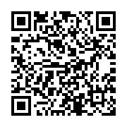
公式LINEページ
OK
教室ページ
https://www.street-academy.com/steachers/465170
上田 敬介 ( うえだ けいすけ )
岐阜県岐阜市出身の少しマイペースな人物
技術や知識は単独で、覚えるより、絡めて覚えたほうが効率がいいし、
身に付くということを一緒に体感していきましょう
経験だけでなく、国家資格、民間資格を取得している技術のため、品質には自信があります
■健康予防管理専門士
■エネルギー管理士
■ITパスポート
■米国NLPプラクティショナー(バンドラーライン)
■アロマセラピスト 1級
(全55資格取得済み)

Slide 48
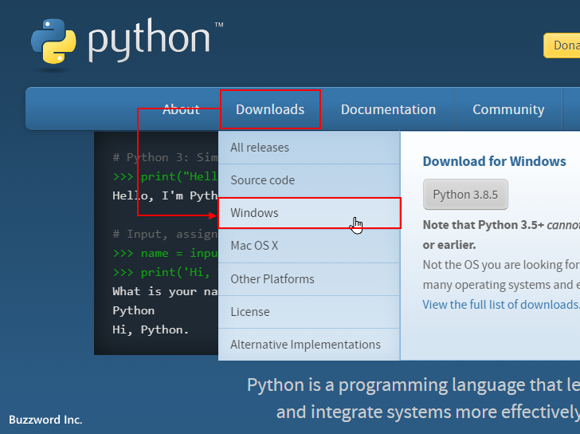
各種インストール方法
OK
Python
PythonのWebサイトにアクセスして、上部メニューの「Downloads」⇒「Windows」をクリックする

Slide 49
各種インストール方法
OK
Python
PythonのWebサイトにアクセスして、上部メニューの「Downloads」⇒「Windows」をクリックする
https://www.python.org/

Slide 50
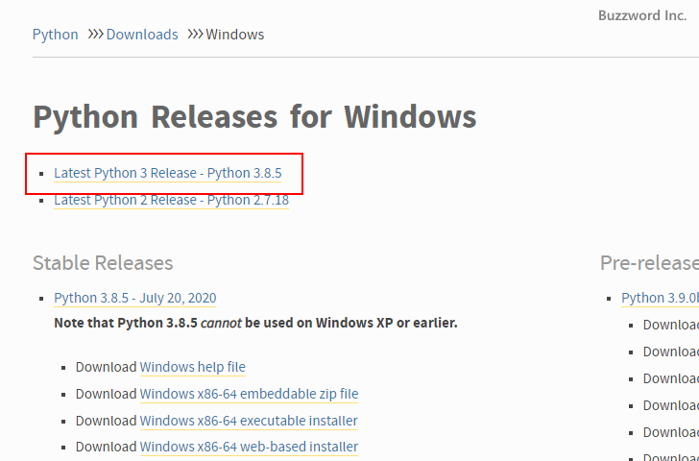
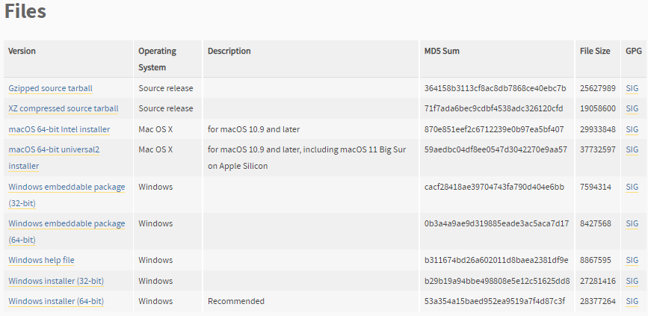
各種インストール方法
OK
Visual Studio Code
【Python Releases for Windows】の【Latest Python 3 Release - Python 3.●.●】をクリックします
ページ下部の【Windows installer (●●-bit)】をクリックし、Pythonのインストーラーのダウンロードを開始します

Slide 51
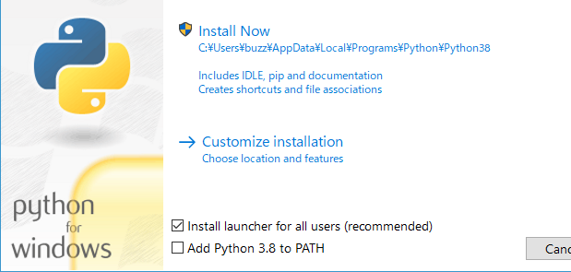
各種インストール方法
OK
Python
Pythonのインストーラーをダブルクリックし、インストーラーを起動します
【Add Python ●.● to PATH】のチェックボックスにチェックを入れ、【Install Now】をクリックすると、Pythonがインストールされます
Pythonのインストールが完了すると、【Setup was successful】と表示されますので、【Close】をクリックします
これでPythonのインストールは完了です。

Slide 52
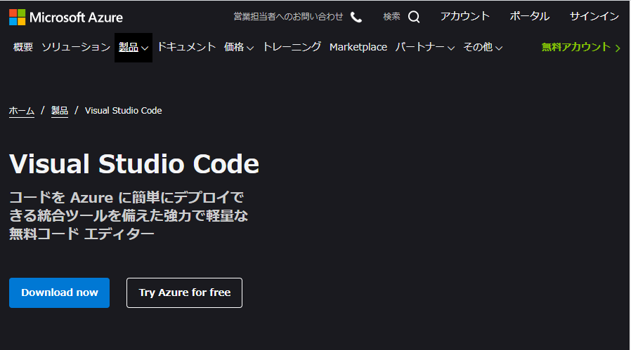
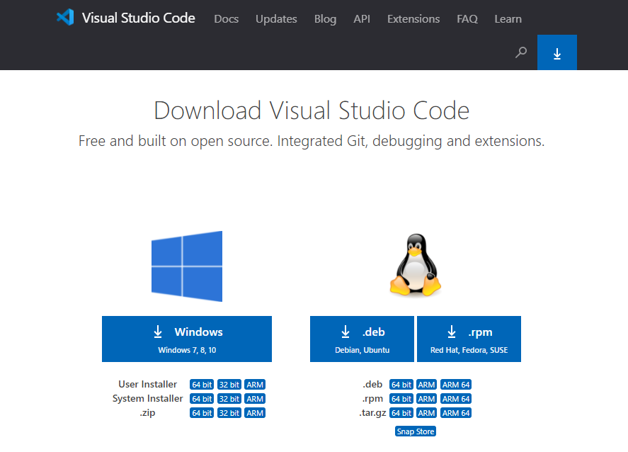
各種インストール方法
OK
Visual Studio Code
Visual Studio CodeのWebサイトにアクセスして、【Download now】をクリックします
【Windows】のダウンロードマークをクリックし、Visual Studio Codeのインストーラーのダウンロードを開始します

Slide 53
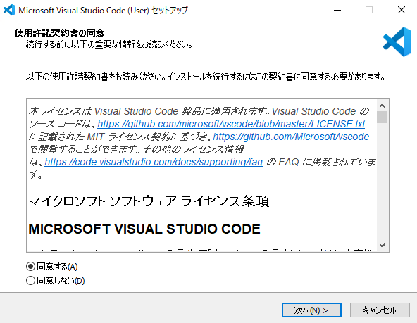
各種インストール方法
OK
Visual Studio Code
Visual Studio Codeのインストーラーをダブルクリックし、インストーラーを起動します
【同意する】を選択し、【次へ】をクリックします

Slide 54
各種インストール方法
OK
Visual Studio Code
インストール先の任意のディレクトリを指定し、【’次へ】をクリックします
スタートメニューフォルダーを作成する任意のディレクトリを指定し、【次へ】をクリックする
【PATHへの追加】にチェックを入れ、【次へ】をクリックする
【インストール】をクリックすると、インストールが開始される
【Visual Studio Code セットアップウィザードの完了】が表示されますので、【完了】をクリックする
これでVisual Studio Codeのインストールは完了です

Slide 55
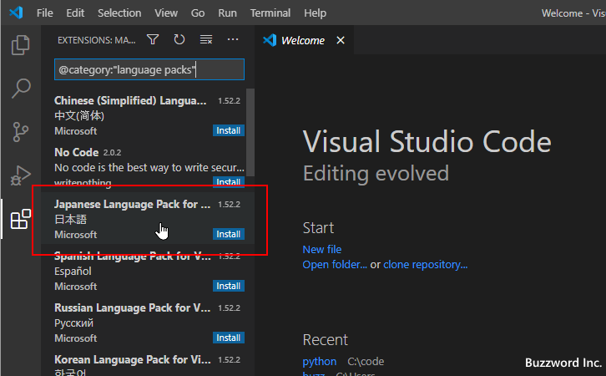
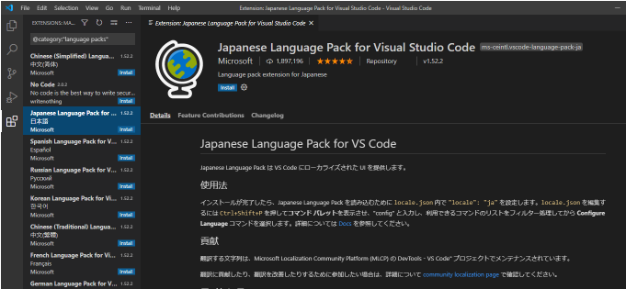
各種インストール方法
OK
Visual Studio Code 日本語拡張機能
VS-Codeのの日本語設定は拡張機能でできます
Installをクリック

Slide 56
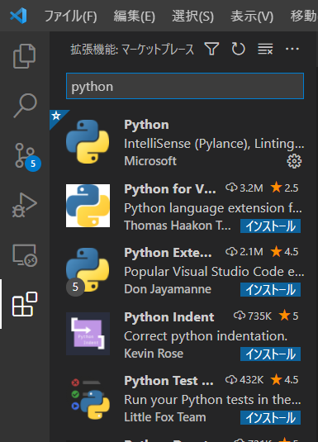
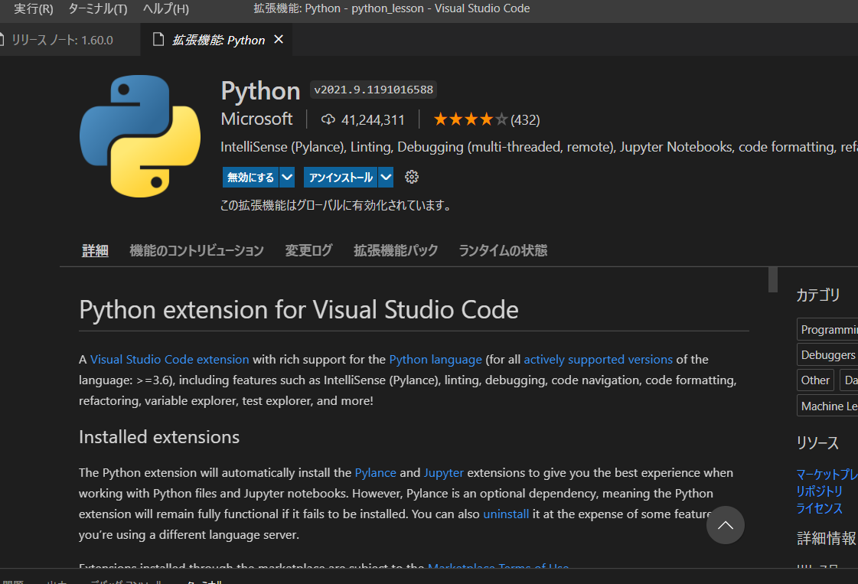
各種インストール方法
OK
Visual Studio Code Python拡張機能
VS-CodeのPythonの入力補助は拡張機能でできます
有効にするをクリック
Installをクリック

